Slide 1


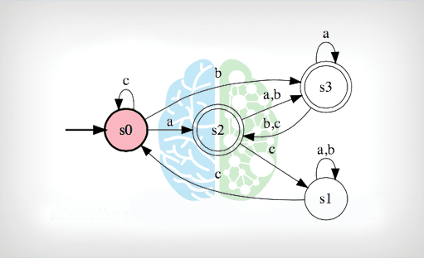
نظريه زبانها و ماشين ها
فصل اول: مقدمه اي بر تئوري محاسبات
وحید حقیقت دوست
haghighatdoost@shahed.ac.ir
http://ref.shahed.ac.ir/haghighatdoost
دانشکده فنی و مهندسی

Slide 2
فهرست مطالب
مقدمات رياضي و علامت گذاري
مجموعه ها
توابع و روابط
گراف ها و درخت ها
روشهاي اثبات
مفاهيم اساسي نظريه زبانها
تعريف زبان
گرامر
ماشين

Slide 3
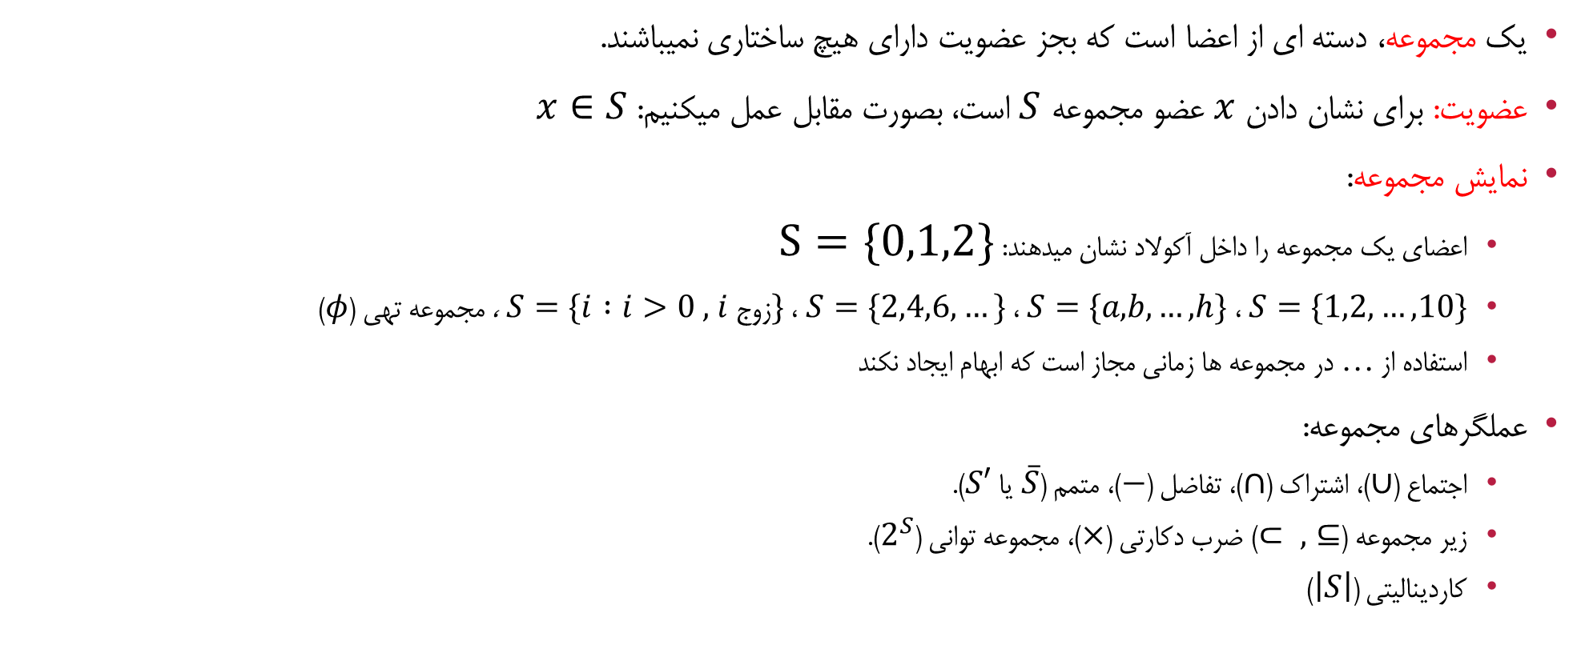
مقدمات رياضي و علامت گذاري مجموعه ها
يک مجموعه، دسته اي از اعضا است که بجز عضويت داراي هيچ ساختاري نميباشند.
عضويت: براي نشان دادن $x$ عضو مجموعه $S$ است، بصورت مقابل عمل ميکنيم: $x∈S$
نمايش مجموعه:
اعضاي يک مجموعه را داخل آکولاد نشان ميدهند: $S=\{0,1,2\}$
$S=\{1,2,…,10\}$ ، $S=\{a,b,…,h\}$ ، $S=\{2,4,6,…\}$ ، $S=\{i :i>0 , i زوج\}$ ، مجموعه تهي ($φ$)
استفاده از … در مجموعه ها زماني مجاز است که ابهام ايجاد نکند
عملگرهاي مجموعه:
اجتماع ($∪$)، اشتراک ($∩$)، تفاضل ($−$)، متمم ($\overline{S}$ يا $S′$).
زير مجموعه ($⊂ , ⊆$) ضرب دکارتي ($×$)، مجموعه تواني ($2^{S}$).
کارديناليتي ($\left|S\right|$)

Slide 4
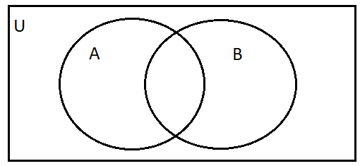
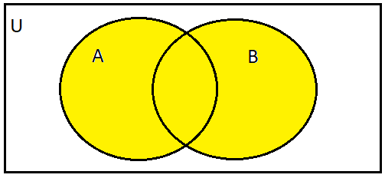
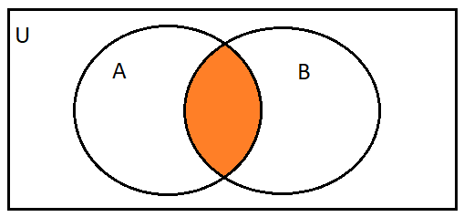
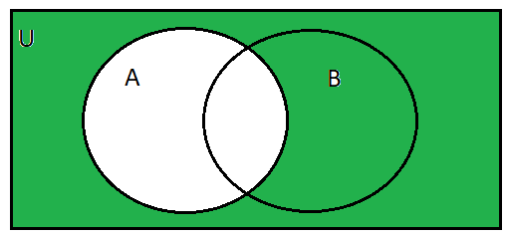
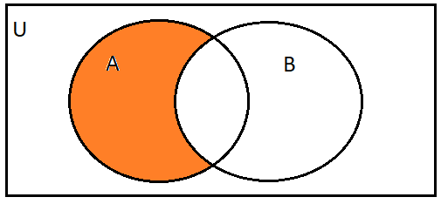




مجموعه ها
مجموعه $S = \{a,b,c\}$، $A=\{a,b,c\}$ ، $B=\{b,d,e\}$ و $U=\{a,…,f\}$ را در نظر بگيريد
اجتماع، اشتراک، تفاضل، مکمل
$$A∪B=\left\{x:x∈A OR x∈B\right\}$$
$$A∩B=\left\{x:x∈A AND x∈B\right\}$$
$$\overline{A}=\left\{x:x∈U AND x∉A\right\}$$
$$A−B=\left\{x:x∈A AND x∉B\right\}$$

Slide 5
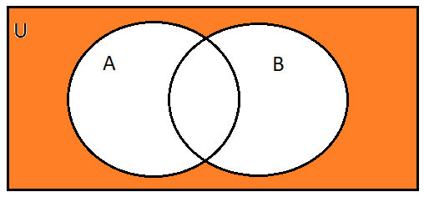
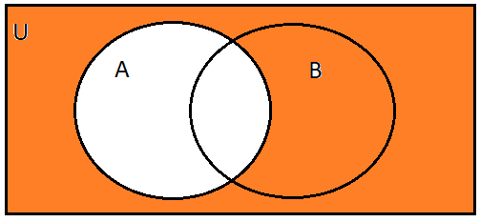
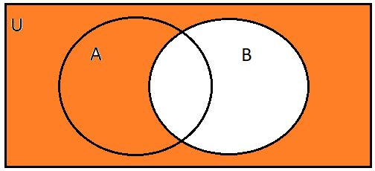
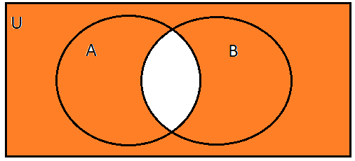


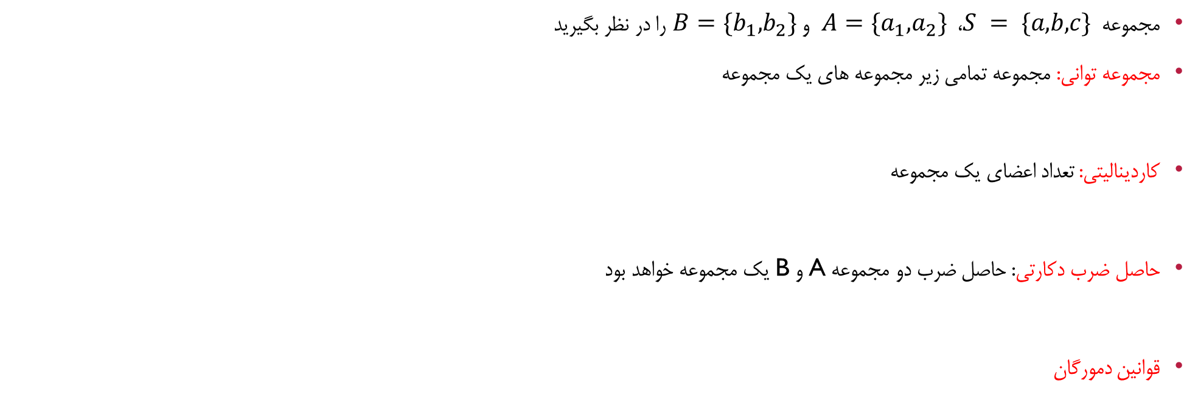






مجموعه ها
مجموعه $S = \{a,b,c\}$، $A=\{a_{1},a_{2}\}$ و $B=\{b_{1},b_{2}\}$ را در نظر بگيريد
مجموعه تواني: مجموعه تمامي زير مجموعه هاي يک مجموعه
کارديناليتي: تعداد اعضاي يک مجموعه
حاصل ضرب دکارتي: حاصل ضرب دو مجموعه A و B يک مجموعه خواهد بود
قوانين دمورگان
$$2^{S}=\left\{φ, \left\{a\right\},\left\{b\right\},\left\{c\right\}, \left\{a,b\right\}, \left\{a,c\right\}, \left\{b,c\right\}, \left\{a,b,c\right\}\right\}$$
$\left|S\right|=3 ,$ $\left|2^{S}\right|=8 ,\left|2^{S}\right|=2^{\left|S\right|}$
$$A×B=\left\{\left(a,b\right)\right|a∈A,b∈B\}$$
$$=$$
$$∩$$
$$\overline{A∪B}=\overline{A}∩\overline{B}$$
$$=$$
$$∪$$
$$\overline{A∩B}=\overline{A}∪\overline{B}$$

Slide 6
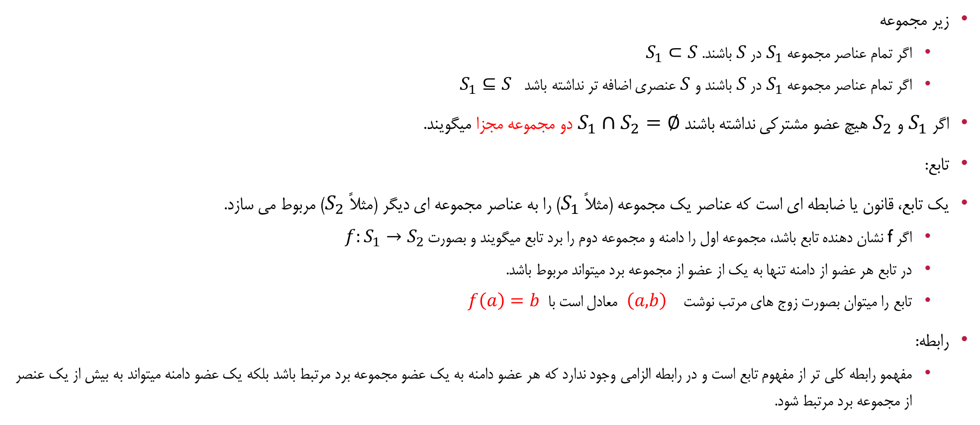
زير مجموعه ها، تابع، رابطه
زير مجموعه
اگر تمام عناصر مجموعه $S_{1}$ در $S$ باشند. $S_{1}⊂S$
اگر تمام عناصر مجموعه $S_{1}$ در $S$ باشند و $S$ عنصري اضافه تر نداشته باشد $S_{1}⊆S$
اگر $S_{1}$ و $S_{2}$ هيچ عضو مشترکي نداشته باشند $S_{1}∩S_{2}=∅$ دو مجموعه مجزا ميگويند.
تابع:
يک تابع، قانون يا ضابطه اي است که عناصر يک مجموعه (مثلاً $S_{1}$) را به عناصر مجموعه اي ديگر (مثلاً $S_{2}$) مربوط مي سازد.
اگر f نشان دهنده تابع باشد، مجموعه اول را دامنه و مجموعه دوم را برد تابع ميگويند و بصورت $f:S_{1}→S_{2}$
در تابع هر عضو از دامنه تنها به يک از عضو از مجموعه برد ميتواند مربوط باشد.
تابع را ميتوان بصورت زوج هاي مرتب نوشت $\left(a,b\right)$ معادل است با $f\left(a\right)=b$
رابطه:
مفهمو رابطه کلي تر از مفهوم تابع است و در رابطه الزامي وجود ندارد که هر عضو دامنه به يک عضو مجموعه برد مرتبط باشد بلکه يک عضو دامنه ميتواند به بيش از يک عنصر از مجموعه برد مرتبط شود.

Slide 7
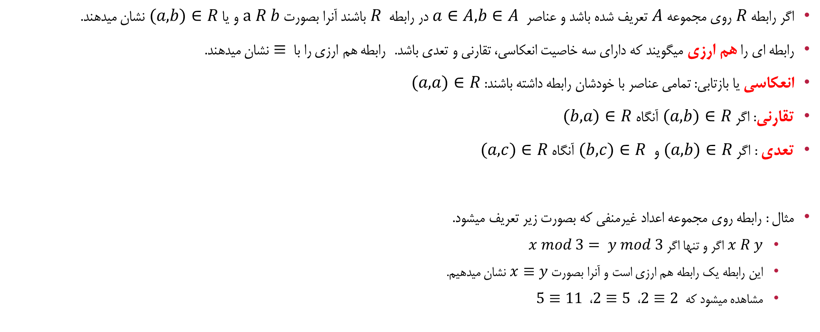



رابطه هم ارزي
اگر رابطه $R$ روي مجموعه $A$ تعريف شده باشد و عناصر $a∈A,b∈A$ در رابطه $R$ باشند آنرا بصورت $a R b$ و يا $(a,b)∈R$ نشان ميدهند.
رابطه اي را هم ارزي ميگويند که داراي سه خاصيت انعکاسي، تقارني و تعدي باشد. رابطه هم ارزي را با $≡$ نشان ميدهند.
انعکاسي يا بازتابي: تمامي عناصر با خودشان رابطه داشته باشند: $(a,a)∈R$
تقارني: اگر $(a,b)∈R$ آنگاه $(b,a)∈R$
تعدي : اگر $(a,b)∈R$ و $(b,c)∈R$ آنگاه $(a,c)∈R$
مثال : رابطه روي مجموعه اعداد غيرمنفي که بصورت زير تعريف ميشود.
$x R y$ اگر و تنها اگر $x mod 3= y mod 3$
اين رابطه يک رابطه هم ارزي است و آنرا بصورت $x≡y$ نشان ميدهيم.
مشاهده ميشود که $2≡2$ ، $2≡5$ ، $5≡11$
$$a R a$$
$$a R b⟶b R a$$
$$a R b,b R c⟶a R c$$

Slide 8
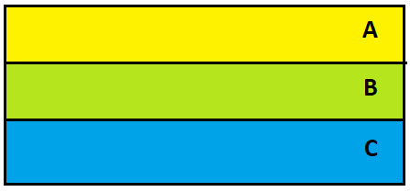
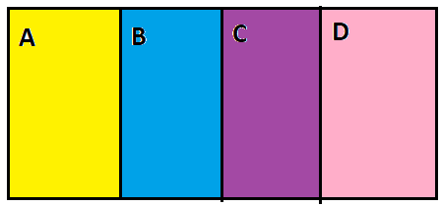
افراز مجموعه ها
در نظر بگيريد مجموعه مرجع U را داشته باشيم و زير مجموعه هايي از اين مجموعه که با هم اشتراک نداشته باشند و در عين حال اجتماع تمامي اين مجموعه هاي کوچکتر، ميتواند مجموعه U را تشکيل دهد. در اين صورت به اين مجموعه هاي کوچکتر يک افراز از مجموعه U ميگويند.
در شکلهاي مقابل دو افراز از مجموعه U را مشاهده ميکنيد.
روابط هم ارزي اين قابليت را دارند که مجموعه دامنه را افراز نمايند.
براي مثال همنهشتي با پيمانه 3 مجموعه اعداد صحيح غير منفي را به سه زير مجموعه افراز ميکند:
عناصري هم ارز 0 هستند؛
عناصري که هم ارز 1 هستند؛
عناصري که هم ارز 2 هستند.

Slide 9



















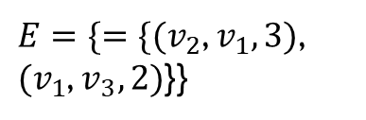
گراف ها و درخت ها
يک گراف را بصورت زوج مرتبي شامل مجموعه راس ها و مجموعه اي از يالها به شکل G(V,E) نشان ميدهيم.
V مجموعه راس ها و E مجموعه يالها ميباشد
گراف ها ميتوانند جهت دار باشند و يا بدون جهت. در گرافهاي جهت دار، وجود ارتباط بين دو راس و تعيين راس مبدا اهميت دارد.
گراف ها ميتوانند وزن دار باشند، در گرافهاي وزن دار، هر يال داراي وزن ميباشد.
گراف ساده
$$v_{3}$$
گراف جهت دار
$$v_{3}$$
گراف وزن دار
$$v_{3}$$
گراف جهتدار وزن دار
$$v_{3}$$
2
2
$$v_{1}$$
$$v_{2}$$
$$v_{1}$$
$$v_{2}$$
$$v_{1}$$
$$v_{2}$$
$$v_{1}$$
3
$$v_{2}$$
3
$V=\{v_{1}$, $v_{2}$, $v_{3}$}
$V=\{v_{1}$, $v_{2}$, $v_{3}$}
$V=\{v_{1}$, $v_{2}$, $v_{3}$}
$V=\{v_{1}$, $v_{2}$, $v_{3}$}
$E=\{(v_{1}$, $v_{2})$,$(v_{1}$, $v_{3})$}
$E=\{(v_{1}$, $v_{3})$ ,$(v_{2}$, $v_{1})$ ,$(v_{3}$, $v_{3})$}
$E=\{(v_{1}$, $v_{2},3)$,$(v_{1}$, $v_{3},2)$}
$E=\{=\{(v_{2}$, $v_{1},3)$, $(v_{1}$, $v_{3},2)$}}

Slide 10

درخت ها
مسير در يک گراف، دنباله اي از يالها هستند که از يک راس آغاز و نهايتاً در يک راس متوقف ميشود.
در يک چرخه با پايه راس $v_{i}$ در يک گراف اگر بجز راس $v_{i}$ هيچ راس ديگري تکرار نشود، آنرا يک چرخه در گراف ميگويند.
درخت:
گراف جهتداري که چرخه ندارد.
برگهاي درخت
درخت هاي باينري
عمق يک درخت
ريشه-سطح صفر
سطح 1
سطح 2

Slide 11

روش هاي اثبات (اثبات مستقيم، استقرا و برهان خلف)
استقرا:
نشان ميدهيم $p(1)$درست است،
فرض ميکنيم $p(n)$ درست باشد،
اثبات ميکنيم $p(n+1)$ درست است.
مثال: ثابت كنيد در درختهاي باينري با ارتفاع $n$ حداکثر داراي $2^{n}$ برگ خواهند بود.
درخت با ارتفاع 0 داراي يک گره ريشه است و گره ريشه تنها برگ درخت است و لذا تعداد برگها $2^{0}=1$
فرض استقراء: $for n>0 : Leaves\left(n\right)= 2^{n}$
حکم استقراء: $Leaves\left(n+1\right)= 2^{n+1}$

Slide 12

اثبات:
براي ساخت درخت باينري با عمق $n+1$ از درختي با عمق $n$ ، حداکثر به هر برگ، ميتوانيم دو برگ جديد وصل کنيم.
بنابر اين حداکثر تعداد برگها $2∗Leaves\left(n\right)$ خواهد بود که معادل ${2∗2}^{n}$ يا $2^{n+1}$ ميباشد. (حکم استقرا)

Slide 13
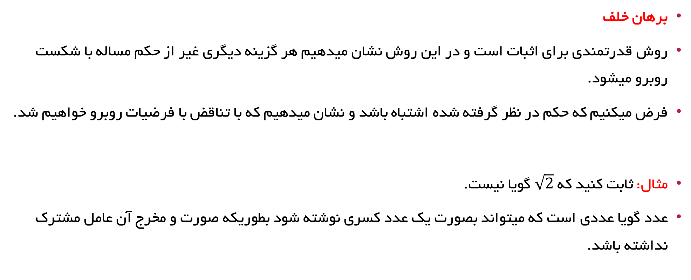
روش هاي اثبات (اثبات مستقيم، استقرا و برهان خلف)
برهان خلف
روش قدرتمندي براي اثبات است و در اين روش نشان ميدهيم هر گزينه ديگري غير از حکم مساله با شکست روبرو ميشود.
فرض ميکنيم که حکم در نظر گرفته شده اشتباه باشد و نشان ميدهيم که با تناقض با فرضيات روبرو خواهيم شد.
مثال: ثابت كنيد كه $\sqrt{2}$ گويا نيست.
عدد گويا عددي است كه ميتواند بصورت يك عدد كسري نوشته شود بطوريكه صورت و مخرج آن عامل مشترك نداشته باشد.

Slide 14

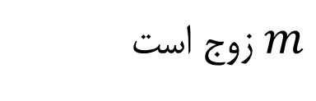
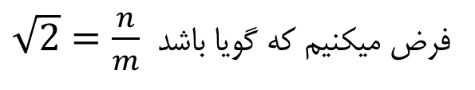
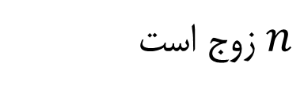


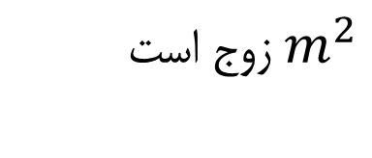
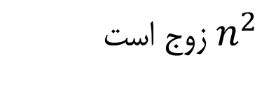

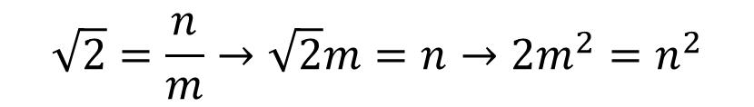


$\sqrt{2}=\frac{n}{m}$فرض ميکنيم که گويا باشد
$$\sqrt{2}=\frac{n}{m}→\sqrt{2}m=n→2m^{2}=n^{2}$$
$$→$$
$$→$$
$n^{2}$ زوج است
$n$ زوج است
$$n=2k→n^{2}=4k^{2}$$
$$2m^{2}=4k^{2}$$
$$→$$
$$→$$
$m^{2}$ زوج است
$m$ زوج است

Slide 15
بخش دوم- مفاهيم زبان، گرامر و ماشين
بدون تمرکز بر سخت افزارها و ويژگي هاي ماشين ها، مفاهيم زبان را بصورت صوري معرفي ميکنيم.
تمامي تجهيزات کامپيوتري و زبانهاي برنامه نويسي داراي زبان ارتباطي خاص خود هستند که از قوانين معرفي شده در اين فصل تبعيت ميکنند

Slide 16
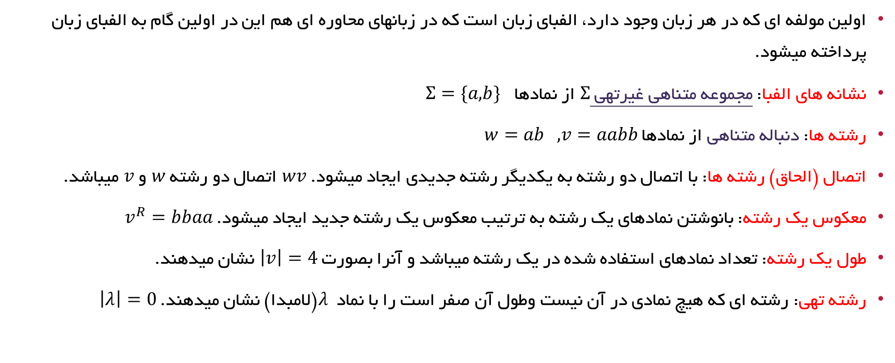
بخش دوم- مفاهيم زبان، گرامر و ماشين
اولين مولفه اي که در هر زبان وجود دارد، الفباي زبان است که در زبانهاي محاوره اي هم اين در اولين گام به الفباي زبان پرداخته ميشود.
نشانه هاي الفبا: مجموعه متناهي غيرتهي $Σ$ از نمادها $Σ=\{a,b\}$
رشته ها: دنباله متناهي از نمادها $w=ab , v=aabb$
اتصال (الحاق) رشته ها: با اتصال دو رشته به يکديگر رشته جديدي ايجاد ميشود. $wv$ اتصال دو رشته $w$ و $v$ ميباشد.
معکوس يک رشته: بانوشتن نمادهاي يک رشته به ترتيب معکوس يک رشته جديد ايجاد ميشود. $v^{R}=bbaa$
طول يک رشته: تعداد نمادهاي استفاده شده در يک رشته ميباشد و آنرا بصورت $\left|v\right|=4$ نشان ميدهند.
رشته تهي: رشته اي که هيچ نمادي در آن نيست وطول آن صفر است را با نماد $λ$ (لامبدا) نشان ميدهند. $\left|λ\right|=0$
غيرتهي
متناهي
مجموعه

Slide 17
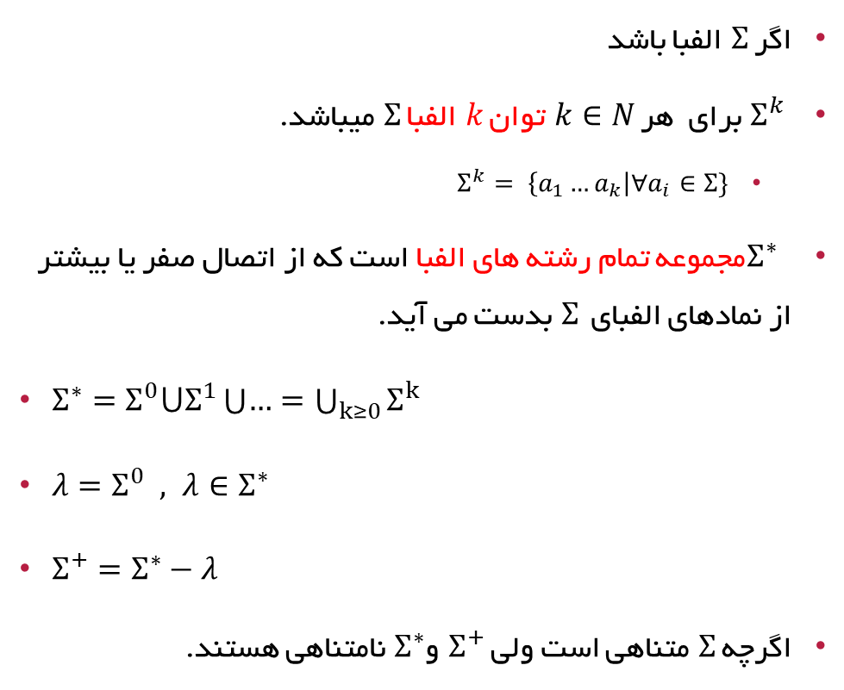

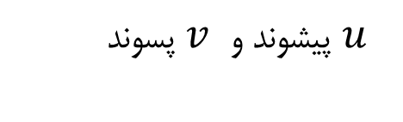

$w=λw$ $=wλ$
$w=uv$
$\left|uv\right|=\left|u\right|+\left|v\right|$
$w^{n}=w…w$
$w^{0}=λ$
اگر $Σ$ الفبا باشد
$Σ^{k}$ برای هر $k∈N$ توان $k$ الفبا $Σ$ میباشد.
$Σ^{k}= \left\{a_{1}…a_{k}\right|∀a_{i}∈Σ\}$
$Σ^{∗}$ مجموعه تمام رشته هاي الفبا است كه از اتصال صفر يا بيشتر از نمادهاي الفباي $Σ$ بدست مي آيد.
$Σ^{∗}=Σ^{0}⋃Σ^{1}\bigcup{…}=\bigcup_{k≥0}{Σ^{k}}$
$λ=Σ^{0} , λ∈Σ^{∗}$
$Σ^{+}=Σ^{∗}−λ$
اگرچه $Σ$ متناهي است ولي $Σ^{+}$ و$Σ^{∗}$ نامتناهي هستند.
$u$ پيشوند و $v$ پسوند
تكرار رشته $w$ به تعداد $n$ بار

Slide 18


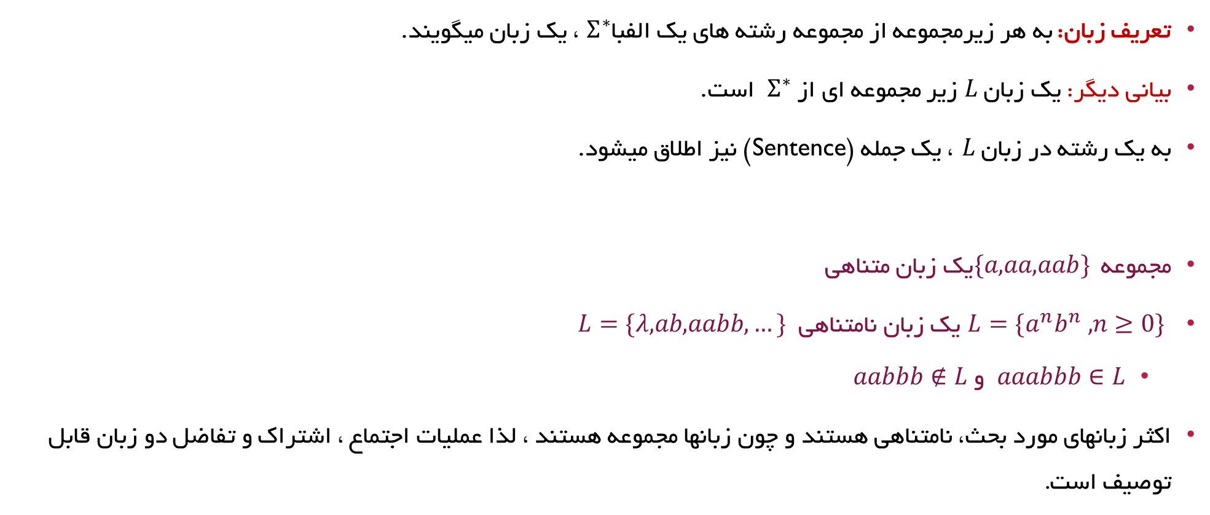
زبان
تعریف زبان: به هر زيرمجموعه از مجموعه رشته هاي يك الفبا $Σ^{∗}$، يك زبان ميگويند.
بياني ديگر: يك زبان $L$ زير مجموعه اي از $Σ^{∗}$ است.
به يك رشته در زبان $L$، يك جمله (Sentence) نيز اطلاق ميشود.
مجموعه $\{a,aa,aab\}$يك زبان متناهي
$L=\{a^{n}b^{n} , n≥0\}$ يك زبان نامتناهي $L=\{λ,ab,aabb,…\}$
$aaabbb∈L$ و $aabbb∉L$
اكثر زبانهاي مورد بحث، نامتناهي هستند و چون زبانها مجموعه هستند ، لذا عمليات اجتماع ، اشتراك و تفاضل دو زبان قابل توصيف است.
$$Σ = \{a,b\}$$
$$Σ^{∗}= \{λ,a,b,aa,ab,ba,…\}$$

Slide 19
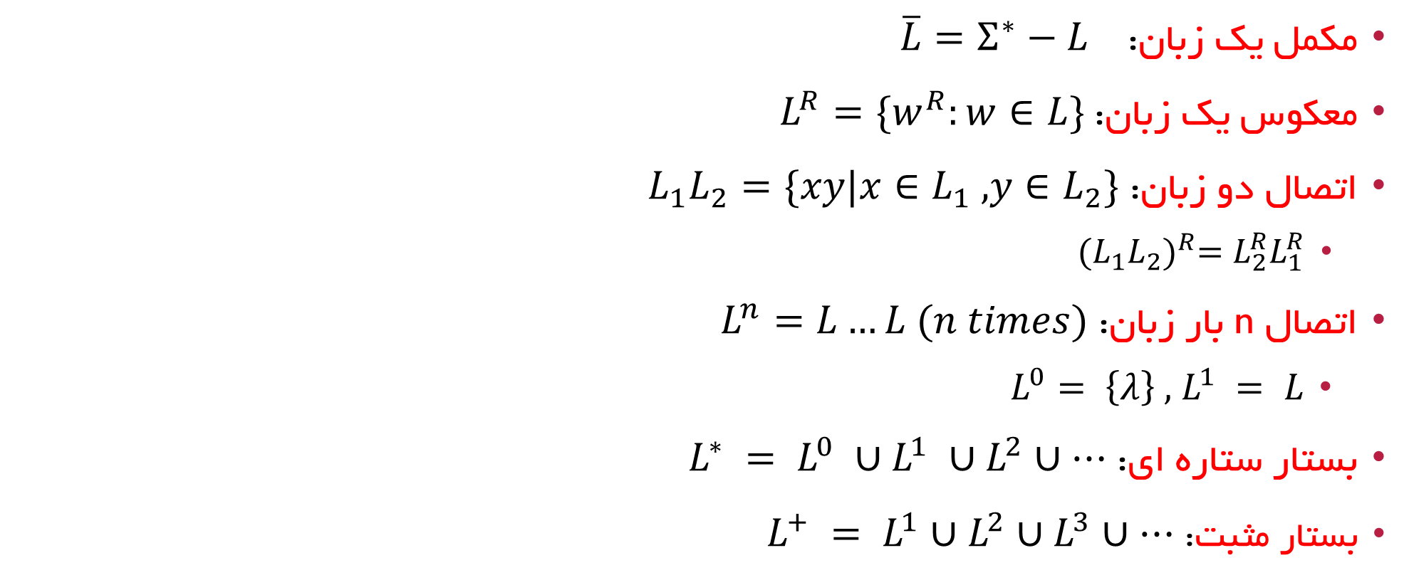
عمليات روي زبانها
مكمل يك زبان: $\overline{L}=Σ^{∗}−L$
معكوس يك زبان: $L^{R}=\{w^{R}:w∈L\}$
اتصال دو زبان: $L_{1}L_{2}=\{xy|x∈L_{1} , y∈L_{2}\}$
${(L_{1}L_{2})}^{R}=L_{2}^{R}L_{1}^{R}$
اتصال n بار زبان: $L^{n}=L…L (n times)$
$L^{0}= \left\{λ\right\} , L^{1} = L$
بستار ستاره اي: $L^{∗} = L^{0} ∪L^{1} ∪L^{2}∪…$
بستار مثبت: $L^{+} = L^{1}∪L^{2}∪L^{3}∪…$

Slide 20
گرامرها
براي مطالعه زبانها، از نظر رياضي ما نيازمند سازوکاری براي توصيف آنها هستيم.
استفاده از زبان محاوره اي برای توصیف یک زبان، غير دقيق و مبهم است.
نمادهاي مجموعه كه قبلاً معرفي شدند مناسب است ولي ناكافي هستند.
در اينجا يك سازوکار رايج و قوي به نام گرامر را معرفي ميكنيم.
يك گرامر براي يك زبان به ما ميگويد كه آيا يك جمله خوش ساخت است يا خير ؟
آیا این جمله میتواند با قوانین تعریف شده در این زبان ساخته شود یا خیر؟
قوانين گرامري براي زبان محاوره اي هم وجود دارند:
يكي از روشهاي ساخت جمله فاعل + فعل است: علي رفت.
در گرامر بالا جمله رفت علي صدق نميكند.
البته اين گرامر بسيار ساده است و زبان محاوره اي قوانين زيادي را شامل ميشود.

Slide 21
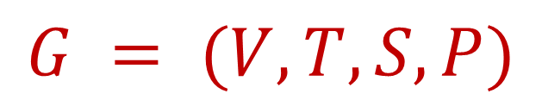
تعريف صوري يا رسمي گرامر (Formal Definition)
$$G = (V,T,S,P)$$
گرامر G
V: مجموعه متناهي از متغيرها
T: مجموعه متناهي از نشانه ها (ترمينال)
S: يك متغير خاص به نام نشانه شروع
P: مجموعه متناهي از قوانين
فرض ميشود كه مجموعه هاي V و T غير تهي و مجزا (جدا از هم) مي باشند.

Slide 22
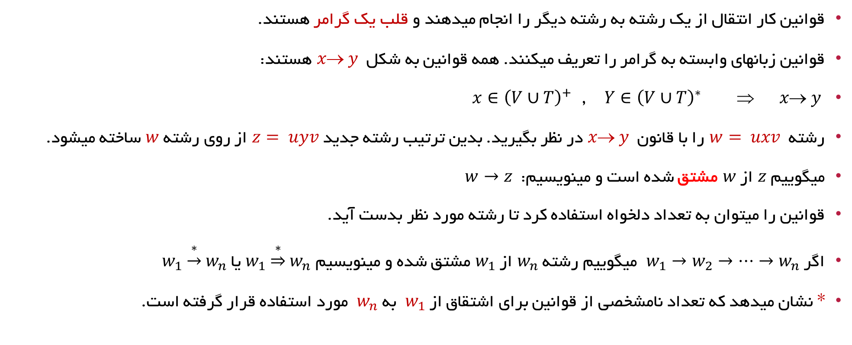
قوانين
قوانين كار انتقال از يك رشته به رشته ديگر را انجام ميدهند و قلب يك گرامر هستند.
قوانين زبانهاي وابسته به گرامر را تعريف ميكنند. همه قوانين به شكل $x y$ هستند:
$x∈{\left(V∪T\right)}^{+}$ , $Y∈{\left(V∪T\right)}^{∗}$ ⇒ $x y$
رشته $w= uxv$ را با قانون $x y$ در نظر بگيريد. بدين ترتيب رشته جديد $z= uyv$ از روي رشته $w$ ساخته ميشود.
ميگوييم $z$ از $w$ مشتق شده است و مينويسيم: $w→z$
قوانين را ميتوان به تعداد دلخواه استفاده كرد تا رشته مورد نظر بدست آيد.
اگر $w_{1}→w_{2}→…→w_{n}$ ميگوييم رشته $w_{n}$ از $w_{1}$ مشتق شده و مينويسيم $w_{1}\underset{⇒}{∗}w_{n}$ یا $w_{1}\underset{→}{∗}w_{n}$
* نشان ميدهد كه تعداد نامشخصي از قوانين براي اشتقاق از $w_{1}$ به $w_{n}$ مورد استفاده قرار گرفته است.

Slide 23
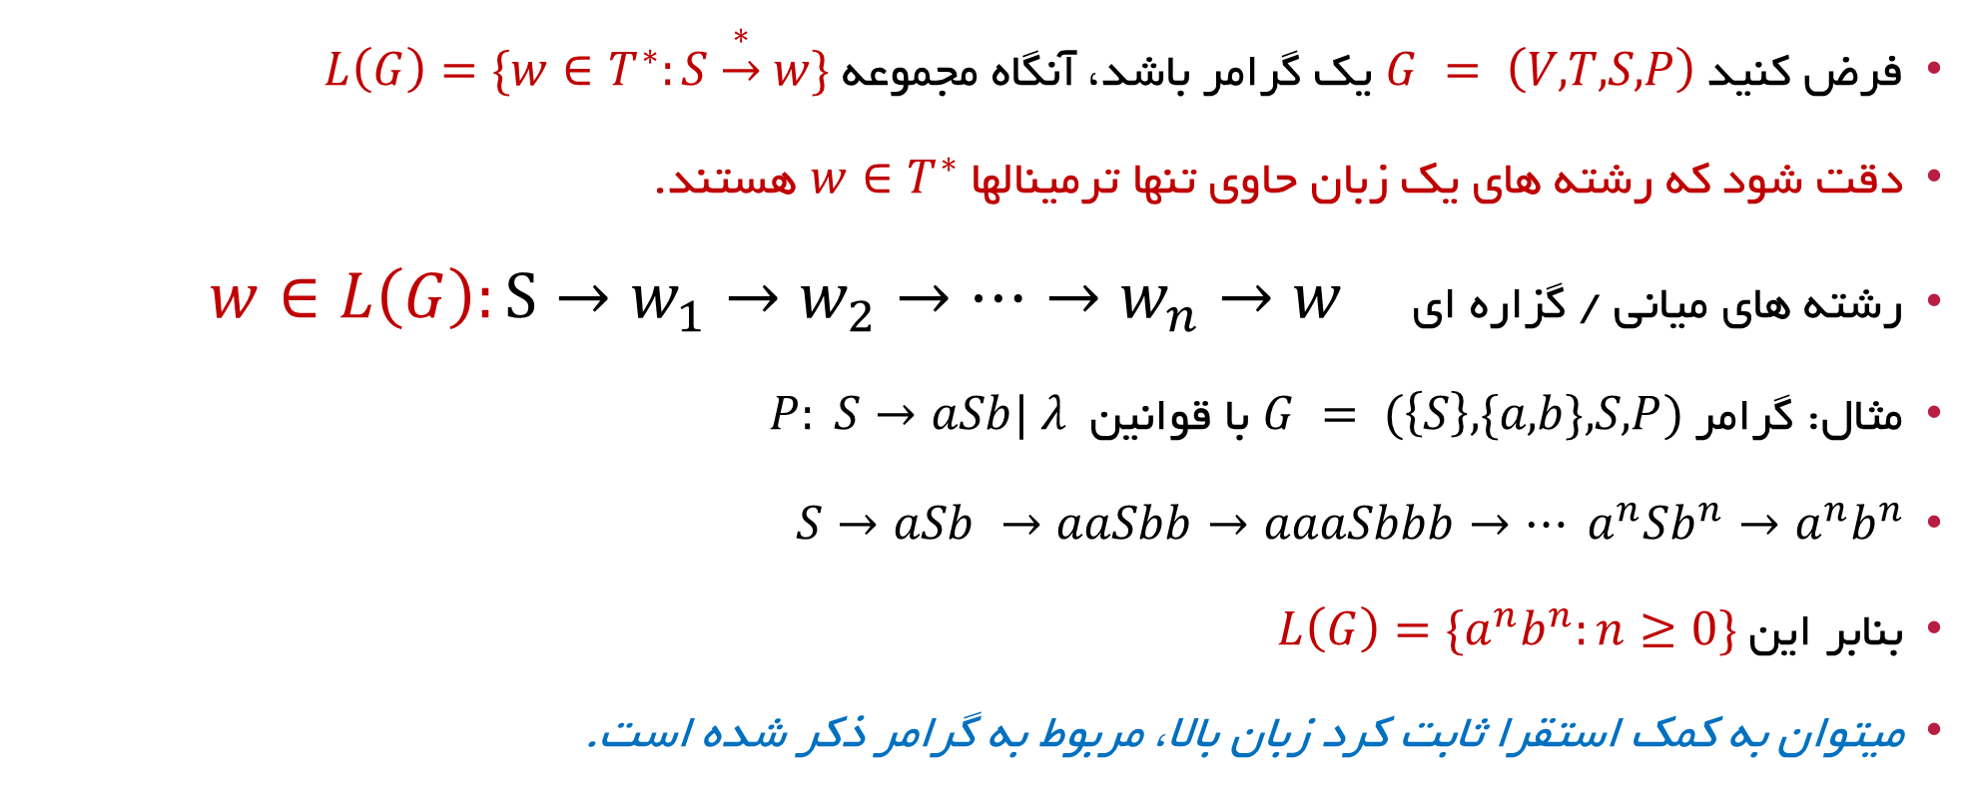
زبان توليد شده توسط يك گرامر
فرض كنيد $G = \left(V,T,S,P\right)$ يك گرامر باشد، آنگاه مجموعه $L\left(G\right)=\{w∈T^{∗}:S\underset{→}{∗}w\}$
دقت شود که رشته های یک زبان حاوی تنها ترمینالها $w∈T^{∗}$ هستند.
رشته هاي میانی / گزاره اي $w∈L\left(G\right):S→w_{1}→w_{2}→…→w_{n}→w$
مثال: گرامر $G = (\left\{S\right\},\{a,b\},S,P)$ با قوانين $P: S→aSb| λ$
$S→aSb →aaSbb→aaaSbbb→… a^{n}Sb^{n}→a^{n}b^{n}$
بنابر اين $L\left(G\right)=\{a^{n}b^{n}:n≥0\}$
ميتوان به كمك استقرا ثابت كرد زبان بالا،‌ مربوط به گرامر ذكر شده است.

Slide 24



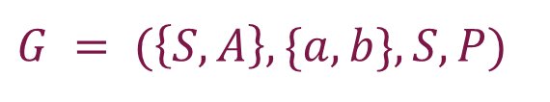
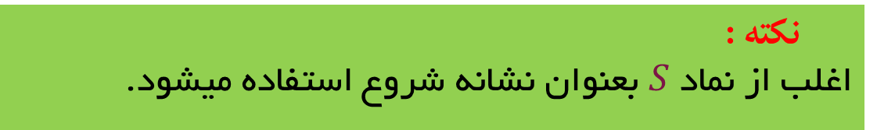


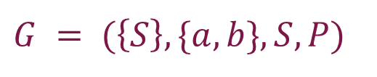




مثال: گرامري پيدا كنيد كه زبان زير را توليد كند. $L=\{a^{n}b^{n+1}:n≥0\}$
$G = (\left\{S,A\right\},\{a,b\},S,P)$
$G = (\left\{S\right\},\{a,b\},S,P)$
$$S→Ab$$
$$S→aSb$$
$$P$$
$$P$$
$$A→aAb$$
$$S→b$$
$$A→λ$$
نکته :
اغلب از نماد $S$ بعنوان نشانه شروع استفاده میشود.

Slide 25




فرض كنيد $Σ=\{a,b\}$ ، $n_{a}(w)$ و $n_{b}(w)$ به ترتيب نشان دهنده تعداد $a$ و $b$ در رشته $w$ باشد. گرامري بنويسيد كه زبان زير را توليد كند:
$L(G) = \{w : n_{a}(w) = n_{b}(w)\}$
$$S→SS$$
$$S→λ$$
$$S→aSb$$
$$S→bSa$$
$G = (\left\{S\right\},\{a,b\},S,P)$
$$P$$

Slide 26

تمرین کلاسی: گرامري پيدا كنيد كه زبان زير را توليد كند. $L=\{a^{n}b^{m}:m≥n≥0\}$
تمرین کلاسی: گرامري پيدا كنيد كه زبان زير را توليد كند. $L=\{a^{n}b^{m}:n≥m≥0\}$

Slide 27
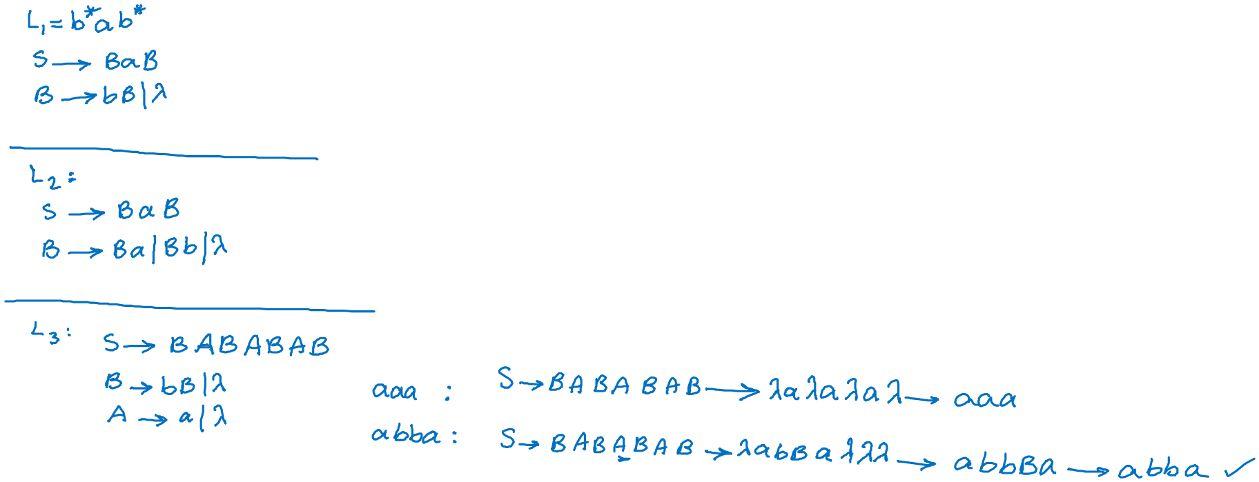

تمرین کلاسی
گرامرهايي روي $Σ = \{a,b\}$ پيدا كنيد بطوريكه:
$L_{1}$: تمام رشته هايي كه فقط يك $a$ دارند.
$L_{2}$: تمام رشته هايي كه حداقل يك $a$ دارند.
$L_{3}$: تمام رشته هايي كه حداکثر سه $a$ دارند.

Slide 28

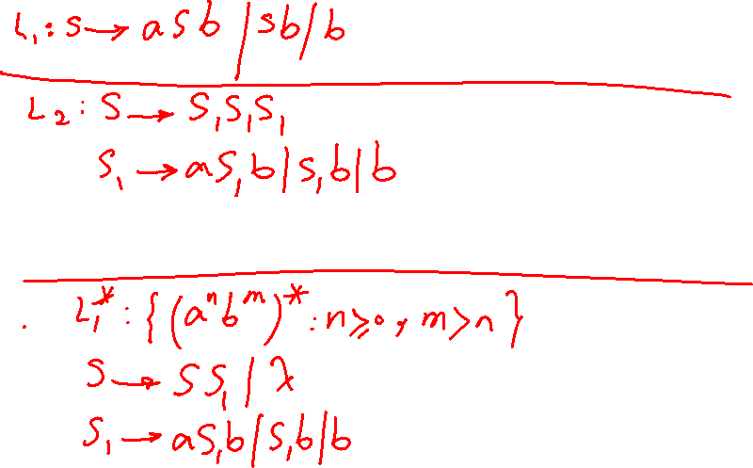
تمرین کلاسی
براي هر يك از زبانهاي زير ، گرامري پيدا كنيد:
$L_{1} = \left\{a^{n}b^{m}: n ≥ 0 , m>n\right\}$
$L_{1}^{3}= \left\{a^{n}b^{m}a^{p}b^{q}a^{x}b^{y}: n,m,p,q,x,y ≥ 0 , m>n , q>p , y>x\right\}$
$L_{1}^{∗}$

Slide 29

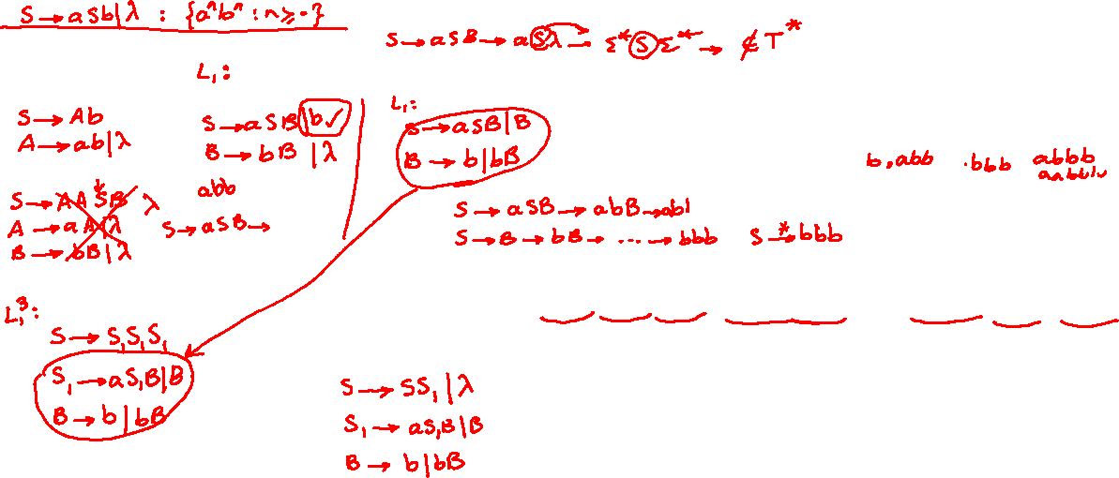
تمرین کلاسی
براي هر يك از زبانهاي زير ، گرامري پيدا كنيد:
$L_{1} = \left\{a^{n}b^{m}: n ≥ 0 , m>n\right\}$
$L_{1}^{3}= \left\{a^{n}b^{m}a^{p}b^{q}a^{x}b^{y}: n,m,p,q,x,y ≥ 0 , m>n , q>p , y>x\right\}$
$L_{1}^{∗}$

Slide 30

تمرین کلاسی
گرامر زبان $L$ را روی $Σ = \{a\}$ پیدا کنید که $L = \{w : |w| mod 3 ≥ |w| mod 2\}$
راهنمایی: طول رشته ها بايستي به برابر 6K، 3k+1 و 3k+2 باشد.

Slide 31

تمرین کلاسی
گرامر زبان $L$ را روی $Σ = \{a\}$ پیدا کنید که $L = \{w : |w| mod 3 ≥ |w| mod 2\}$
راهنمایی: طول رشته ها بايستي به برابر 6K، 3k+1 و 3k+2 باشد.

Slide 32

تمرین کلاسی
گرامری برای اعلان متغیرها در زبان C بنویسید.
$int a;$
$int b1,c;$
$char ch$;

Slide 33

تمرین کلاسی
گرامری برای اعلان متغیرها در زبان C بنویسید.
$int a;$
$int b1,c;$
$char ch$;

Slide 34

ماشین (آتاماتا)
ماشین یک مدل انتزاعی از یک کامپیوتر دیجیتالی است.
هر ماشین دارای مکانیزمی برای خواندن ورودی است.
ورودی، رشته ای روی الفبای داده شده است و روی یک فایل نوشته شده است که ماشین قادر به خواندن آن است ولی نمیتواند آنرا تغییر دهد.
مکانیزم ورودی میتواند فایل ورودی را از چپ به راست و در هر لحظه یک نماد را بخواند.
مکانیزم ورودی میتواند انتهای رشته ورودی را کشف نماید.
ماشین میتواند یک دستگاه ذخیره ساز موقت (حافظه) داشته باشد.
تعداد نامتناهي سلول و در داخل هر سلول يك نشانه (قابل خواندن و نوشتن).
ماشین میتواند خروجی را به چندین شکل تولید نماید.
ماشین دارای یک واحد کنترل است که میتواند در هر یک از حالات محدود داخلی (Internal State) باشد.
وضعيت بعدي توسط تابع تغيير وضعيت تعیین مي گردد و باعث خروجي يا تغيير در حافظه موقت مي شود.

Slide 35
آتاماتاي متناهي معين و نامعين (Deterministic & Nondeterministic Finite Automata – DFA & NFA)
آتاماتاي معين
در آتاماتاي معين اگر وضعيت فعلي، ورودي، و محتواي حافظه را بدانيم، ميتوان رفتار بعدي آتاماتا را تعيين كرد
آتاماتاي نامعين
در آتاماتاي نامعين مي تواند در هر زمان چند حركت مختلف داشته باشد.
پذيرنده (Acceptor)
تراگذار (Transducer)
آتاماتايي كه خروجي آن بصورت رشته است.
آتاماتايي كه خروجي آن قبول يا عدم قبول است.
(ورودي خود را قبول يا رد مي كند)

Slide 36



مثال: کاربرد پذیرنده ها
براي زبان هاي برنامه نويسي ، كامپايلر نوشته مي شود. كامپايلر نياز به تعريف دقيق و رسمي آن زبان برنامه نويسي دارد.
لذا مي توان در زبان هاي برنامه نويسي ، از گرامر يا آتاماتا براي پذيرش يا عدم پذيرش يك قطعه كد توسط آن زبان برنامه نويسي استفاده نمود.
مثال: گرامر و آتاماتاي مربوط به پذیرش نام متغير هاي زبان پاسكال را بررسي نماييد
<id> → <Letter><A>|<Underline><A>
<A> → <Letter><A>|<Digit><A>|<Underline><A>|λ
<Letter> → A|B|…|Z|a|b|…|z
<Digit> → 0|1|…|9
<Underline> → _
Underline or Letter
$$q_{1}$$
$$q_{2}$$
بله
Letter or digit or underline
digit
$$q_{3}$$
Letter or digit or underline

Slide 37






















مثال: کاربرد تراگذر
طراحي رقمي ؛ آتاماتا در طراحي رقمي ، توصيف علمي بسيار سطح بالايي از يك مدار منطقي و پياده سازي منطقي آن با ترانزيستور ، گيت و فليپ فلاپ است.
فرض میکنیم که یک عدد در مبنای دو بصورت $x=a_{0}a_{1}…a_{n}$ باشد که معادل $v(x)=\sum_{i=0}^{n}{a_{i}2^{i}}$ میباشد. (کم ارزش ترین بیت سمت چپ قرار دارد)
یک جمع کننده دو دویی بصورت زیر عمل میکند
$$c_{i}$$
$$c_{i+1}$$
$$a_{i}b_{i}c_{i}$$
$$z_{i}c_{i+1}$$
$$000$$
$$00$$
$$010$$
$$10$$
عملکرد جمع کننده
$$100$$
$$10$$
$$110$$
$$01$$
$$(a_{i}, b_{i})/z_{i}$$
$$001$$
$$10$$
$$011$$
$$01$$
$$101$$
$$01$$
$$111$$
$$11$$

Slide 38

تمرین کلاسی
یک رمز گشا (تراگزار) برای رشته های ورودی {0,1} که پیام اصلی را بسازد طراحی کنید.
رشته ورودی: 0010110100
خروجی مورد نظر: ACDBA
$$Σ = \{0,1\}$$
$$A=00, B=01, C=10, D=11$$

Slide 39
تمرین کلاسی
یک رمز گشا (تراگزار) برای رشته های ورودی {0,1} که پیام اصلی را بسازد طراحی کنید.
رشته ورودی: 0010110100
خروجی مورد نظر: ACDBA
$$Σ = \{0,1\}$$
$$A=00, B=01, C=10, D=11$$

